Slide 1
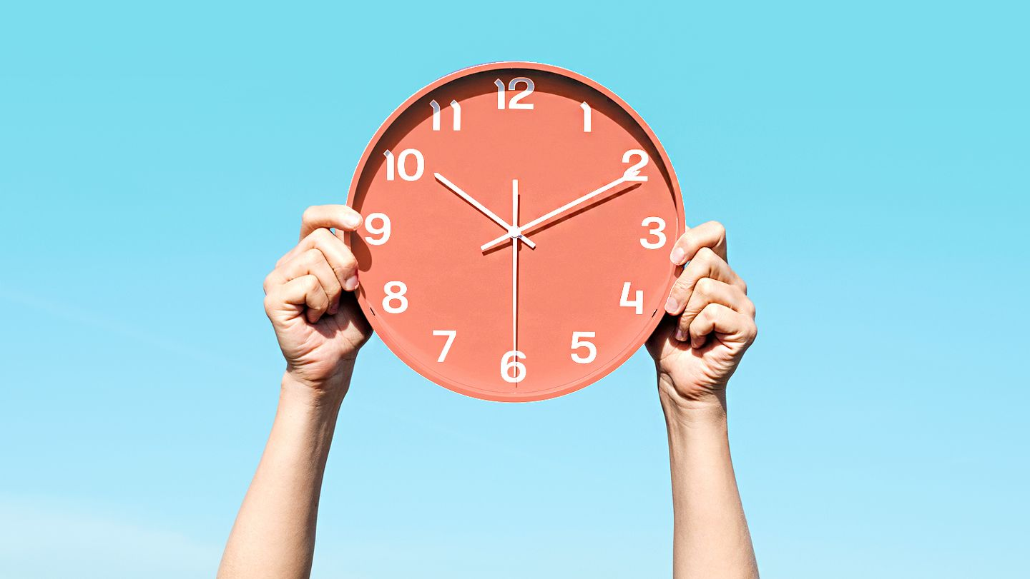
Tiriamasis darbas
„Kas vagia mūsų laiką?“
Parengė Zarasų Pauliaus Širvio progimnazijos 7a klasės mokinės: Paulina Maldauskaitė, Marija Šipelytė, Rugilė Vasiliauskaitė, fizikos mokytoja: Loreta Norvaišaitė
2023 m.

Slide 2
Turinys:
Teorija
Įdomūs faktai
Tyrimas
Uždaviniai
Testas
Išvados
Literatūros šaltiniai

Slide 3

Pagrindiniai faktai apie laiką:
Laikas – fizikinis dydis, viena pagrindinių materijos formų, tai yra erdvė, kuri turi savo egzistavimo trukmę.
Laikas žymimas – t, [t]=1s
Pagrindiniai laiko matavimo vienetai: 1s, min, h, para, metai, amžius.
Mūsų gyvenime laikas svarbus, nes mes galime susidaryti dienotvarkę, išvengti netikslumų, skirti dalį laiko sau, kitą dalį darbams.

Slide 4
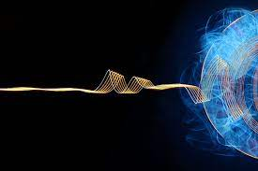
Laikai skirstomi į:
OBJEKTYVUS (MATERIJOS EGZISTAVIMO FORMA);
SUBJEKTYVUS SUVOKIMAS (VAIZDINIAI);
TEORINĖS KONSTRUKCIJOS (DAUGIAU AR MAŽIAU ATITINKA OBJEKTYVŲ LAIKĄ);
LAIKO DYDŽIAMS MATUOTI VARTOJAMOS ATSKAITOS SISTEMOS.
Didžiojo sprogimo blyksnis: materijos egzistavimo paslapties sprendimas

Slide 5
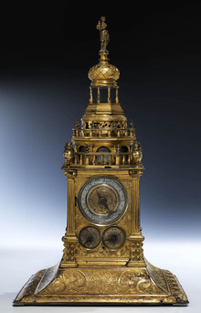
Laiko istorija:
„LAIKO ISTORIJA – ĮDOMI IR GANA NETIKĖTA SAVO ATSITIKTINUMAIS. KITA VERTUS,
LAIKO SUVOKIMO IR SKAIČIAVIMO RAIDA SMARKIAI PRIKLAUSO NUO CIVILIZACIJŲ BEI
PAČIOS ŽMONIJOS RAIDOS.
BARBORA RADVILAITĖ, XVI AMŽIUJE SIŲSDAMA LAIŠKĄ SAVO DAR SLAPTAM VYRUI
ŽYGIMANTUI AUGUSTUI, PRIDĖJO ŽIEDĄ-LAIKRODĮ DOVANŲ. TAI BUVO LYG SIMBOLIS,
PRIMINIMAS VYRUI DAŽNIAU PRISIMINTI SAVO MYLIMĄ MOTERĮ.
LAIKRODŽIAI VISUOMET TURĖJO DAUGIAU NEI VIENĄ FUNKCIJĄ AR PASKIRTĮ.
ŠIANDIEN – NAUJIEJI IŠMANIEJI LAIKRODŽIAI YRA BE
TIKSLAUS LAIKO RODYMO SAVYJE TALPINA DAUGYBĘ FUNKCIJŲ TIEK SVEIKATOS
SEKIMUI, TIEK IR SPORTO REŽIMŲ.
Į Valdovų rūmų muziejų atkeliavo unikalus XVI a. stalinis bokšto formos laikrodis

Slide 6
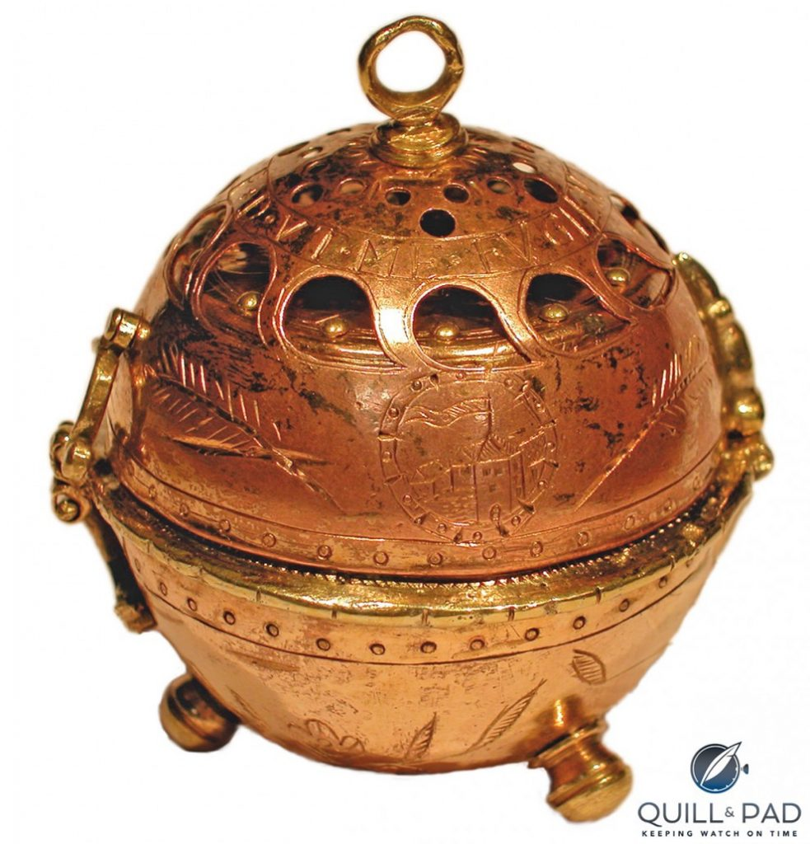
Laikrodžių istorija:
PIRMIEJI RANKINIAI LAIKRODŽIAI DAŽNIAUSIAI BUVO NAUDOJAMI KAIP
DEKORACIJA. LAIKRODŽIO ATSIRADIMO ISTORIJA BYLOJA, KAD PIRMĄJĮ
RANKINĮ LAIKRODĮ SUKŪRĖ LAIKRODININKAS BREGUET 1812 METAIS
NEAPOLIO KARALIENĖS (NAPOLEONO SESERS) ĮSAKYMU. BREGUET BUVO
VISAME PASAULYJE ŽINOMOS BREGUET KOMPANIJOS ĮKŪRĖJAS. TAI BUVO
PAILGAS LAIKRODIS SU LAISVU JUDESIU. JUOSE BUVO ĮRENGTAS
TERMOMETRAS, TAIP PAT SIDABRINIS CIFERBLATAS SU ARABIŠKAIS
SKAITMENIMIS. TUO METU TAI BUVO TIK UNIKALUS DIZAINAS. PIRMASIS
PASAULINIS KARAS RANKINIAMS LAIKRODŽIAMS SUTEIKĖ NAUJĄ GYVYBĘ.

Slide 7
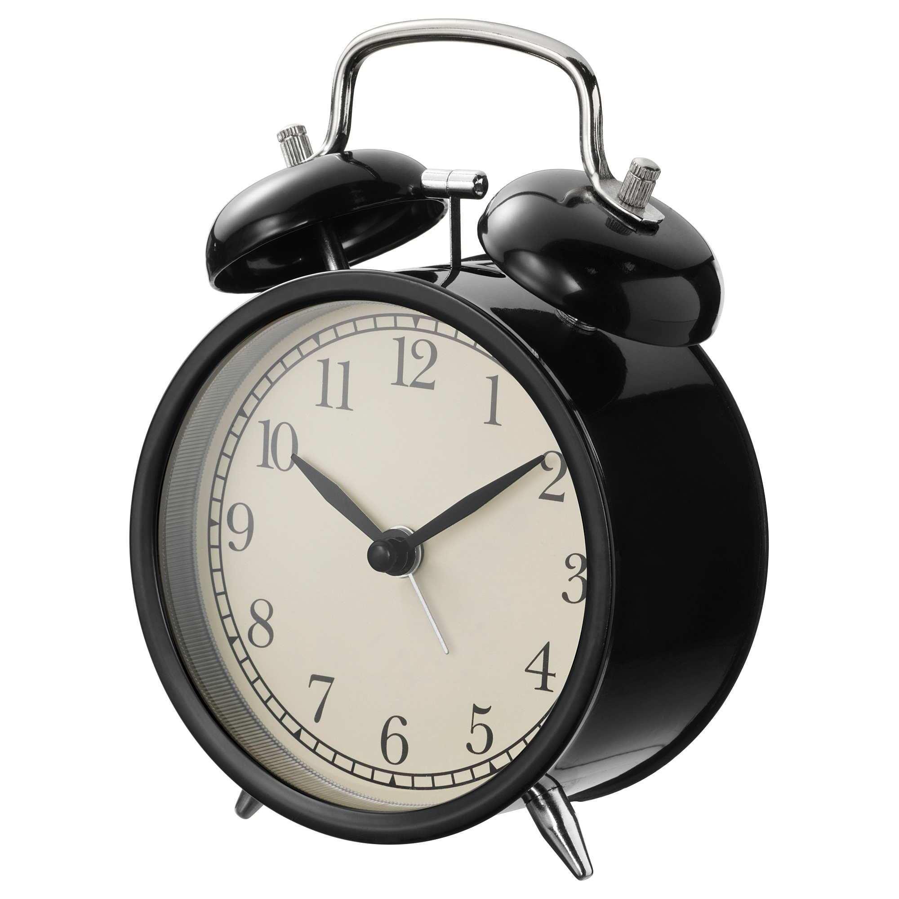
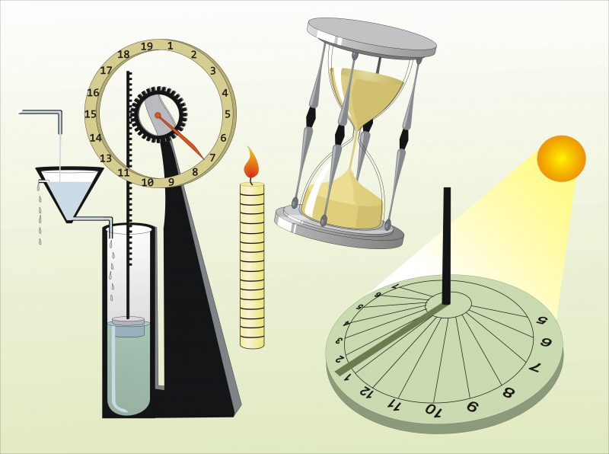
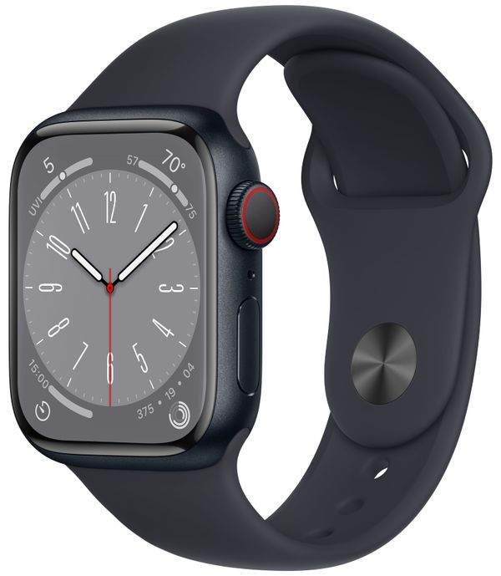
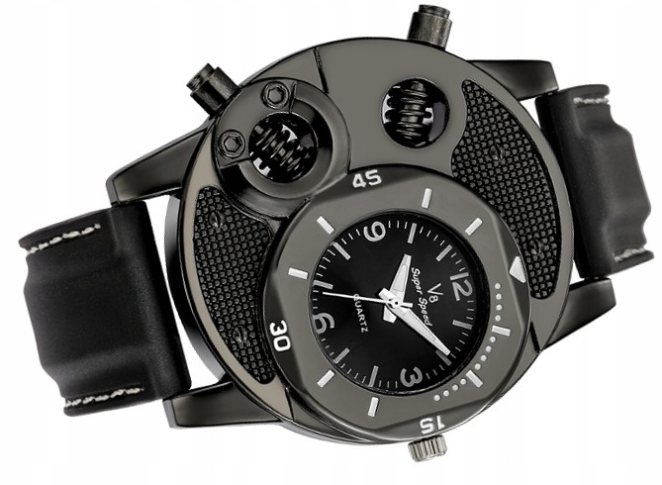
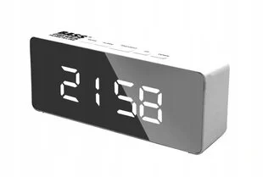
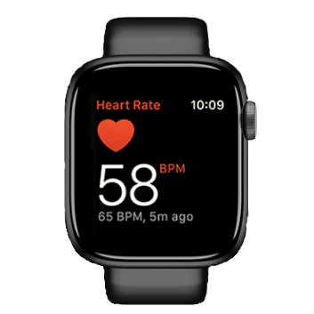
Laikrodžių rūšys senovėje:
Šiuolaikiniai laikrodžiai:

Slide 8
Įdomūs faktai apie laiką:
„LAIKAS YRA ILIUZIJA, PRIEŠPIEČIŲ METAS, DEJA, TAIP PAT“, – JUOKAVO GARSUSAMERIKIEČIŲ AKTORIUS ADAMSAS DOUGLASAS FILME APIE KELIONES LAIKU.TAČIAU MOKSLININKAI NEJUOKAUJA: KAI KURIE FIZIKOS TEORETIKAI TEIGIA, KAD LAIKAS KILO IŠ DAUG „FUNDAMENTALESNĖS IR BELAIKĖS TIKROVĖS“.
STEBITĖS, KODĖL KOVĄ PASUKAME LAIKRODŽIUS Į PRIEKĮ? IŠRADĖJAS IR JAV PREZIDENTAS BENJAMINAS FRANKLINAS JUOKAIS PASIŪLĖ VASAROS RYTAIS ANKSČIAU KELTIS TAM, KAD BŪTŲ TAUPOMOS ŽVAKĖS. ŠIĄ IDĖJĄ PIRMIEJI ĮGYVENDINO 1917 METAIS, BRITAI.
VIENA SEKUNDĖ SUDARO 1/86,400 DIENOS DALĮ. TAČIAU ŽEMĖ APLINK SAVO AŠĮ NESISUKA TOBULAI – SAULĖS IR MĖNULIO KELIAMI POTVYNIAI STABDO MŪSŲ PLANETĄ BEI DIENOS TRUKMĘ PAILGINA 3 MILISEKUNDĖMIS PER ŠIMTMETĮ. TAI REIŠKIA, KAD DINOZAURŲ GYVAVIMO LAIKAIS DIENA TRUKO TIK 23 VALANDAS.

Slide 9
Tiriamasis darbas „Kas vagia mūsų laiką?“:
Tyrimo aktualumas:
Amžinas skubėjimas ir nerimas neprives prie geresnio rytojaus. Niekas negali pasirūpinti tavo ateitimi už tave – tai turi atlikti pats. Tik tu žinai, ko nori ir kas tau yra geriausia. Čia ir atsiranda laiko planavimas, be kurio negalima apseiti norint pasiekti išsikeltus tikslus ir gyventi harmonijoj. Terence McKenna yra pasakius:
„Jei neturėsi plano, tapsi kažkieno kito plano dalimi“
Tikriausiai, niekas nenori gyventi kito žmogaus gyvenimą ir eikvoti save jo tikslų siekimui. Vietoj to, tu gali pasirūpinti savimi ir planuoti vardan savo norų ir gerovės. Tad, paimk gyvenimo ir laiko kontrolę į savo rankas ir džiaukis geresniu rytojum!

Slide 10
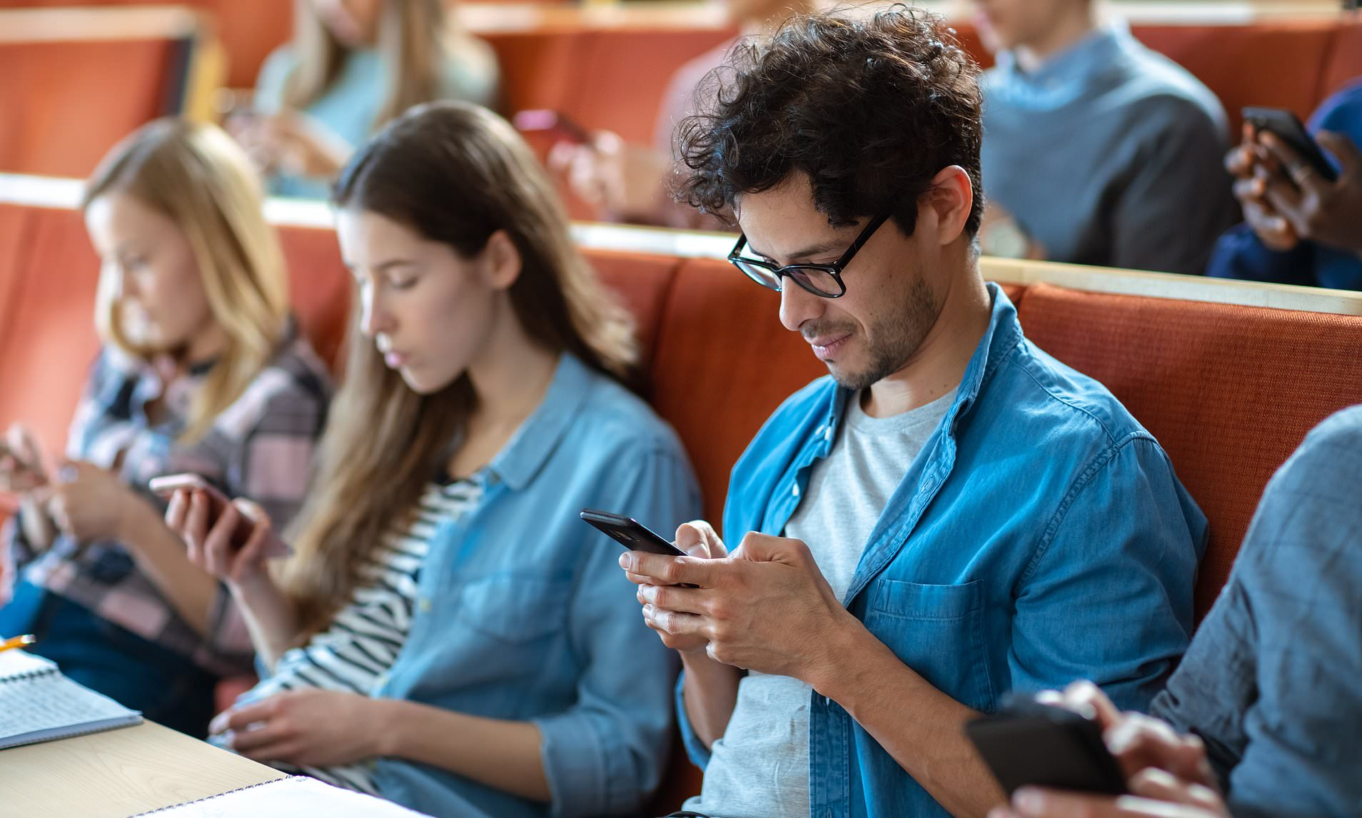

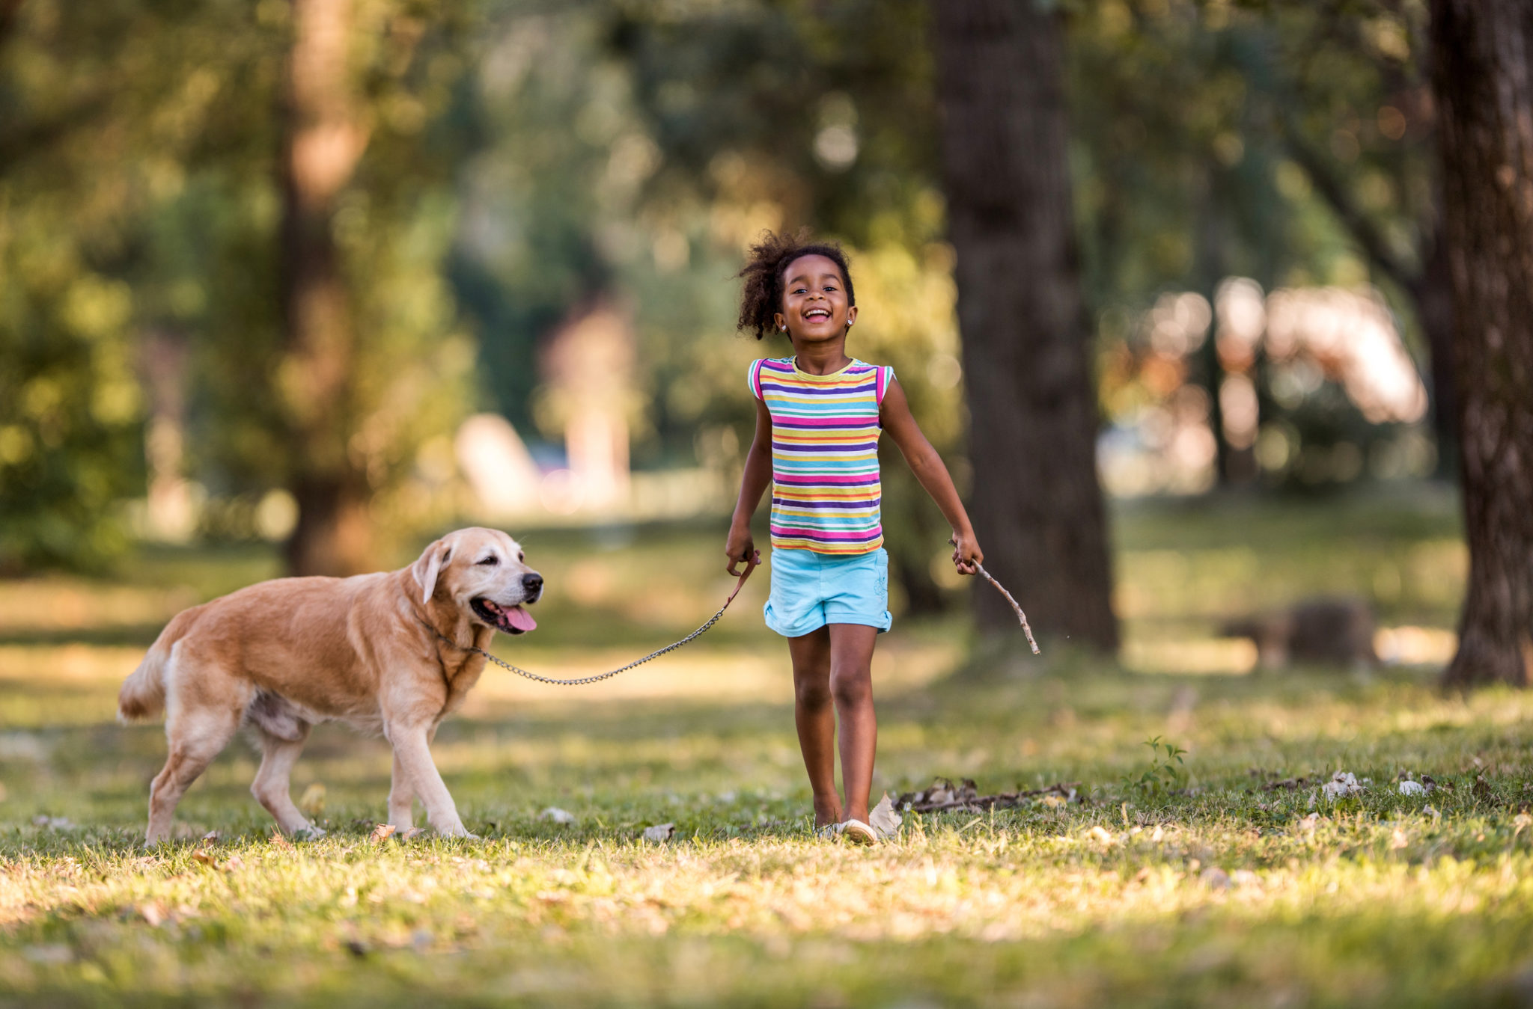
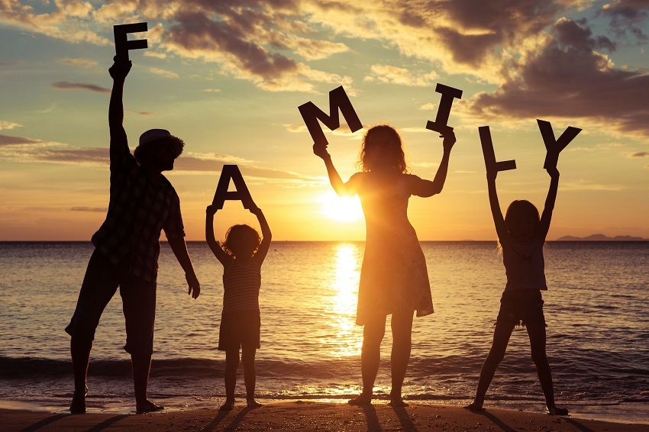

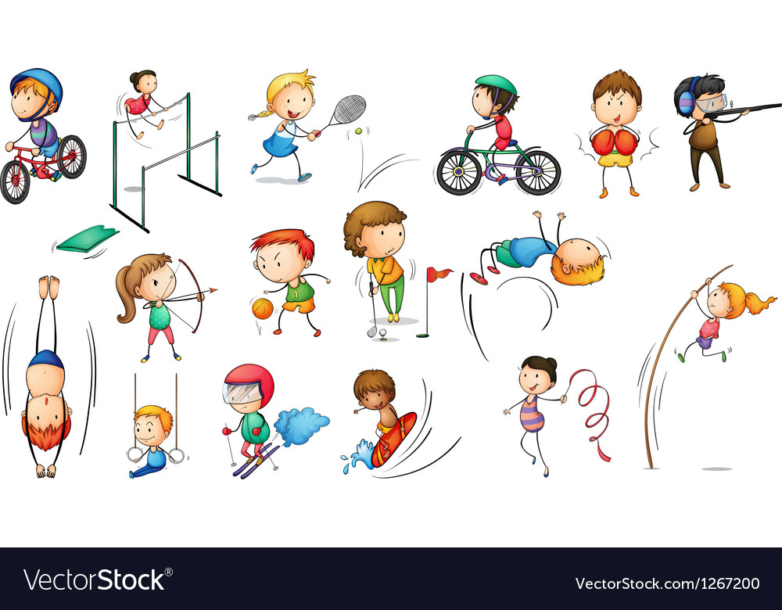
Tikslas:
Minučių tikslumu nustatyti, kiek ir kur 7-ų klasių mokiniai leidžia laiką produktyviai ir, kur jį švaisto veltui.

Slide 11
Hipotezė:
Manome, kad 7 klasės mokiniai daugiausiai laiko švaisto prie mobiliųjų įrenginių, o efektyviausiai laiką leidžia mokydamiesi namuose bei mokykloje, sportuodami, lankydami užklasinės veiklos būrelius.
Tyrimo dalyviai: 7a, 7b, 7c klasės mokiniai.
Priemonės: laikrodis (išmanusis, mechaninis, elektroninis), Exel programa.

Slide 12
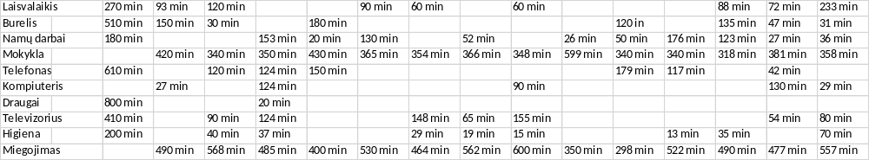
Tyrime dalyvavo 7a klasės 15 mokinių iš 29 mokinių:

Slide 13
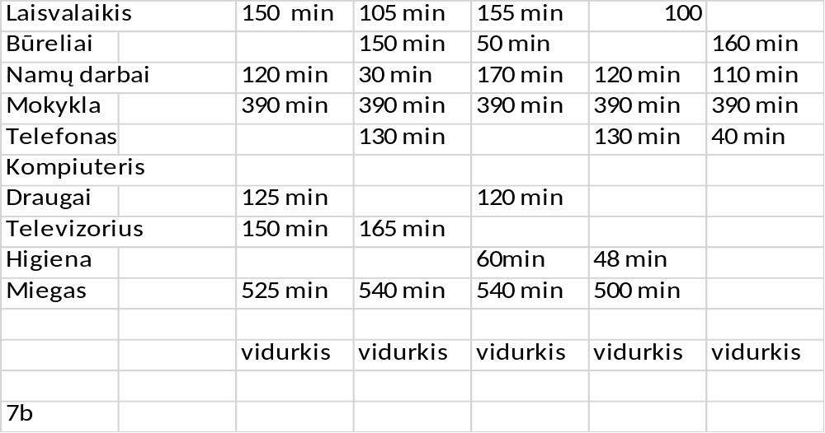
Tyrime dalyvavo 7b klasės 5 mokiniai iš 26 mokinių:

Slide 14
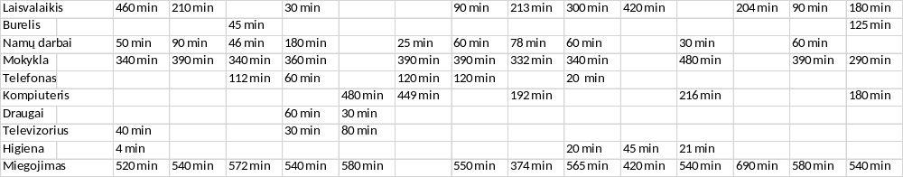
Tyrime dalyvavo 7c klasės 14 mokinių iš 26 mokinių:

Slide 15
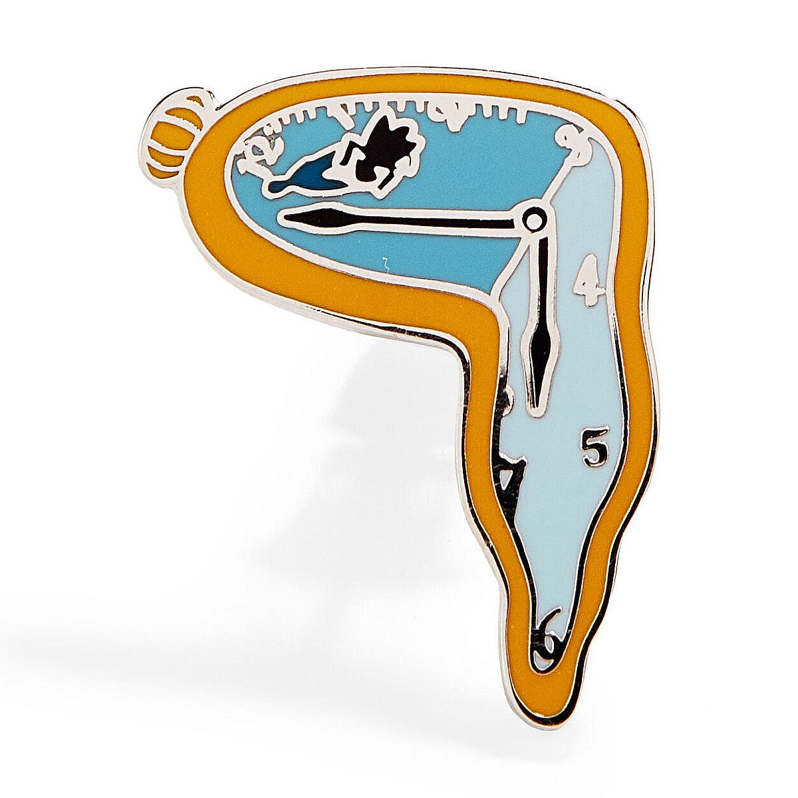
Kas „vagia“ mūsų laiką?
7a, 7b ir 7c klasių mokinių paros laiko pasiskirstymas savaitės dienomis
ir septintokų populiariausių veiklų laiko per parą vidurkių palyginimas

Slide 16
Septintų klasių mokinių paros laiko pasiskirstymas savaitės dienomis

Slide 17
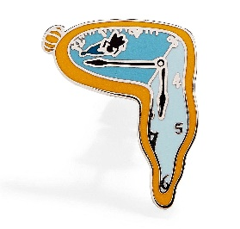
7a klasė
Minutės

Slide 18
7a klasės mokinių paros veiklų laiko pasiskirstymas procentais

Slide 19
7b klasė
Minutės

Slide 20
7b klasės mokinių paros veiklų laiko pasiskirstymas procentais

Slide 21
7c klasė
Minutės

Slide 22
7c klasės mokinių paros veiklų laiko pasiskirstymas procentais

Slide 23
Septintokų populiariausių veiklų laiko per parą vidurkių palyginimas

Slide 24
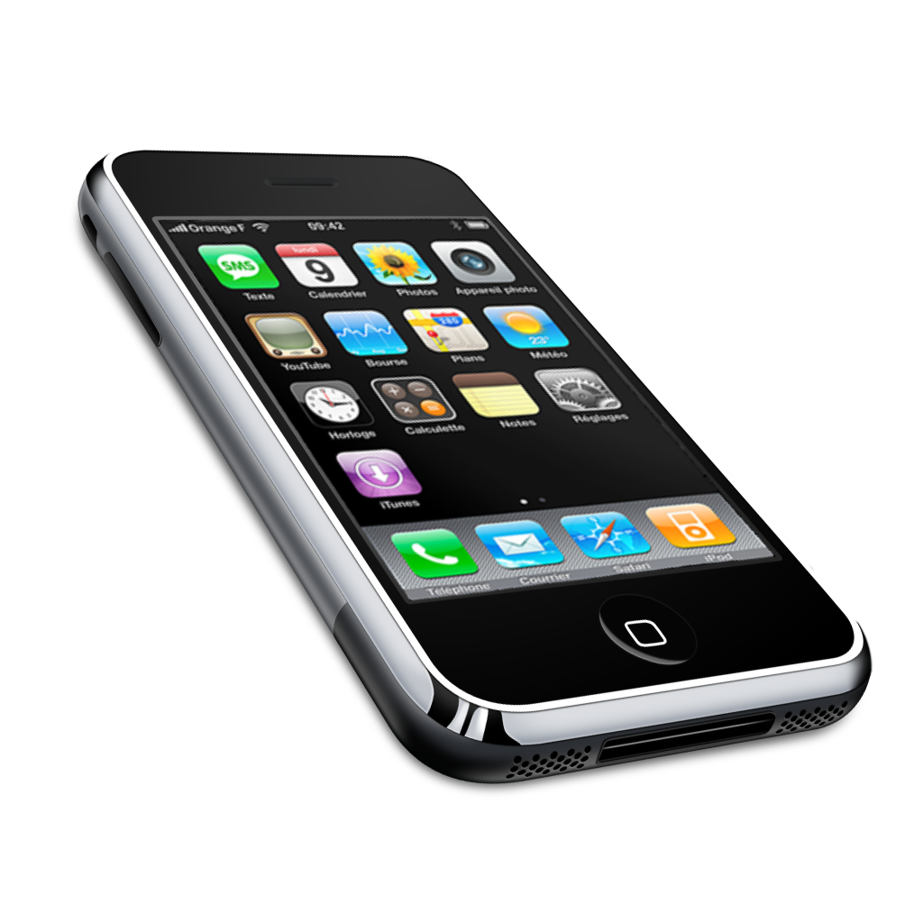
Telefono naudojimas (vidutiniškai min. per parą)
Minučių per parą

Slide 25

Kompiuterio naudojimas (vidutiniškai min. per parą)
Minučių per parą

Slide 26
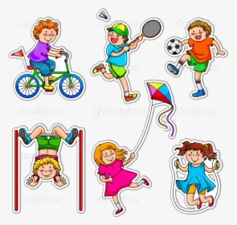
Laisvalaikis (vidutiniškai min. per parą)
Minučių per parą

Slide 27

Namų darbų ruoša (vidutiniškai min. per parą)
Minučių per parą

Slide 28

Bendravimas su draugais (vidutiniškai min. per parą)
Minučių per parą

Slide 29

Televizoriaus žiūrėjimas (vidutiniškai min. per parą)
Minučių per parą

Slide 30
Tyrimo išvados:
Apibendrinus gautus tyrimo rezultatus, mūsų iškelta hipotezė pasitvirtino, ištyrėme, kad produktyviai daugiausiai laiko leidžia 7 a klasės mokiniai, ruošdami namų darbus, lankydami užklasinę veiklą, laisvalaikį leisdami su šeima. Daugiausiai švaisto laiko 7 b ir 7 c klasės mokiniai, naudodami mobilius įrenginius mokykloje ir namuose, laisvalaikiu (kompiuteris, telefonas, televizorius.)
Rekomendacijos:
Susidėlioti prioritetus( mokslai, šeima, augintiniai, namų ruoša...)
Susiplanuoti dienotvarkę (valandų, minučių tikslumu)
Susiplanuoti laiką su šeima
Susiplanuoti laisvalaikį
Mobiliuosius įrenginius naudoti tikslingai

Slide 31
Uždavinys:
1 uždavinys. Kiek parų sudaro vieną amžių?
1 a.=100m.*365=36500 parų
Ats.: 36500 parų
2 uždavinys. Per parą bambukas išauga 86,4 cm. Kiek jis paauga per 1 sekundę? t₁= 24 h = 86400s h₁ = 86,4 cm =0,864 m SPRENDIMAS: t₂ =1s t₁ - h₁ h₂ - ? t₂ ₋ h₂ h₂ = (t_{2 *} h₁ ) / t₁ h₂ = (1*0,864)/86400 = 0,00001 s
Ats.: 0,00001 s

Slide 32
3 uždavinys. 1 s per valandą skubantį laikrodį Vytautas teisingai nustatė 12 valandą. Ką rodys jo laikrodis po 15 dienų tokiu pat metu?
SPRENDIMAS:
1) 15*24= 360 min.
2) 360 min = 6 val.
3) 12 val. + 6 val. = 6 valandą vakaro.
Ats: 6 valanda vakaro.
4 uždavinys. Išreiškite minutėmis:
1) 2100 s = ( 35 min )
2) 2 h 30 s = ( 120 min 30 s )
3) 1 parą 15 h = ( 2340 min ) Atsakymai:
4) 1680 s = ( 28 min )
5) 4260 s = ( 71 min )
6) 5280 s = ( 88 min )

Slide 33
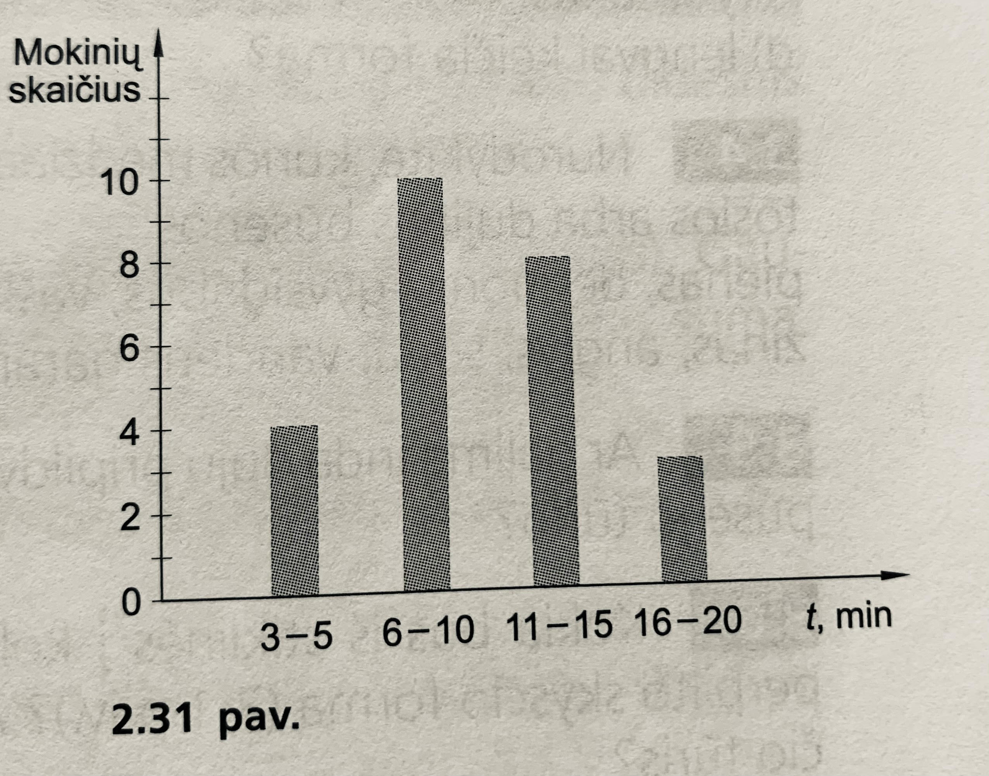
5 uždavinys. 2.31 paveiksle pavaizduota, kiek laiko VII klasės mokiniai eina nuo namų iki mokyklos. Kiek mokinių turi eiti daugiau negu 10 minučių?
SPRENDIMAS:
1) 8+3=11( mok.)
Atsakymas: 11 mokinių.

Slide 34
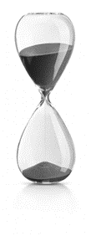
Testas:
1. Išreikškite sekundėmis:
1 min = a) 60 s b) 70 s c) 10 s d) 50 s
2) Kiek valanda turi minučių? a) 45 min b) 60 min c) 20 min d) 30 min
3) Koks tai laikrodis? a) elektroninis b) smėlio c) vandens
4) Kuri klasė iš 7 - ų ( a,b,c) daugiausiai praleido laiko prie telefono? a) 7 a b) 7 b c) 7 c

Slide 35
5. Kelintais metais buvo sukurtas pats pirmasis rankinis laikrodis? a) 1800 m. b) 1900 m. c) 1812 m. d) 1895 m.
6. Kiek dienų yra balandžio mėnesyje? a) 31 b) 30 c) 29
7. Pažymėkite laiko matavimo vienetus: a) sekundė b) minutė c) valanda d) visi teisingi atsakymai
8. Kuri iš 7 - ų klasių atliko namų darbus daugiausiai? a) 7 b b) 7c c) 7 a
9. Kiek metai turi mėnesių ? a) 10 b) 8 c) 6 d) 12
10. Išreiškite valandomis:
720 min = a) 12 val. b) 10 val. c) 15 val. d) 9 val.

Slide 36


Atsakymai:
1. a
2. b
3. b
4. b
5. c
6. b
7. d
8. c
9. d
10. a

Slide 37
Literatūros šaltiniai:
* ,, Fizikos uždavinynas‘‘ autoriai – Jūratė Blažienė, Violeta Šlekienė.
* ,, Fizika 7 ‘‘ autoriai – Larisa Gražienė, Rigonda Skorulskienė.
* https://lt.wikipedia.org/wiki/Laikrodis
* https://www.vle.lt/straipsnis/laikrodis/
* https://www.kieklaiko.lt/naujienos/sudetinga-laikrodziu-istorija-trumpai/
* https://www.planavimoguru.lt/laiko-planavimas/
* https://www.15min.lt/gyvenimas/naujiena/santykiai/idomus-faktai-apie-tai-kaip-mus-apgaudineja-laikas-1024-410603

Slide 38
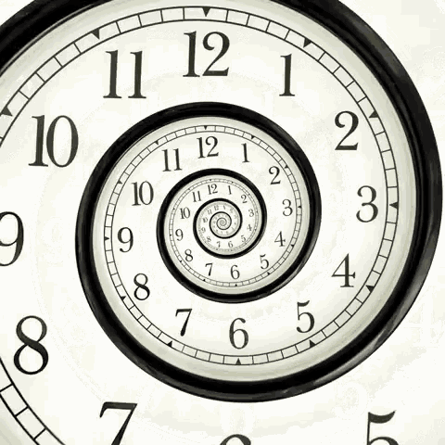
Ačiū už dėmesį.

